Slide 1
２０１６．9．11
アメリカ同時多発テロから１5年
テロ等組織犯罪準備罪と名を変えた
共謀罪法案の国会提出に反対する！
－国連組織犯罪防止条約批准のためには
共謀罪法制は必要不可欠ではない－
日弁連共謀罪対策本部
副本部長
海渡 雄一

Slide 2

憲法は権力に対する鎖である
「権力にかかわる事柄について、もはや人間に対する信頼を語ることはやめよう。権力者が悪さなどしないように、憲法という鎖で縛らなければならない。」
トーマス・ジェファーソン、1776年
ドイツ連邦行政裁判所（ライプチッヒ）
権力（ライオン）を縛り付ける鎖のレリーフ
刑法における刑罰構成要件の明確性は国家権力の市民社会に対する介入のボーダーラインを画する。
共謀罪は犯罪の成立要件のレベルを一気に下げるものである。

Slide 3
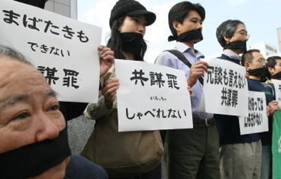
１．共謀罪問題
２０年史

Slide 4
条約制定と法案の提出
１９９８年 国連総会は１２月９日，犯罪防止刑事司法委員会と社会経済理事会の勧告を受けて，国際的な組織犯罪防止のための包括的な条約を起草するための開放型の政府間特別委員会の設立を決定した。
１９９９年 国連総会のもとに置かれた「越境組織犯罪防止条約起草のためのアド・ホック委員会」において，１月から起草作業が開始された。日弁連はこの委員会をウォッチし続けた。
２０００年 委員会は１１回の審議の後に条約案をまとめ，「国際的な組織犯罪の防止に関する国際連合条約」（越境組織犯罪防止条約）は１１月に国連総会で採択された。日本政府は１２月にパレルモで開催された署名式で，これに署名した。
２００２年 法務大臣が共謀罪規定の新設を含む法案を法制審議会に諮問した。
２００３年 政府は第１５６回通常国会に共謀罪法案を提案するも，第１５７回臨時国会において廃案となった。国連越境組織犯罪防止条約は第１５６回通常国会に提出され，民主党と共産党も批准承認には賛成した（政府は未批准）。
２００４年 サイバー犯罪に関する条約の国内法化案と合体した形で第１５９回通常国会に再提出された。
２００５年 第１６２回通常国会において国会審議が開始されるも同年８月の衆議院解散によって廃案となった。
２００５年 衆議院議員総選挙において与党が大勝したあとの第１６３回特別国会に改めて提出されて，本格的に審議入りし，問題点が浮き彫りとなった。

Slide 5
条約５条が求めていること
締約国は、次の制度のどちらかを導入しなければならない。
① 参加罪
犯罪結社であることを知りながら、これに参加する行為の犯罪化
② 共謀罪
重大犯罪の実行を共謀することの犯罪化
しかし、この条項の本質は、組織犯罪集団の行う重大犯罪について、未遂以前の段階で処罰できる制度を整備することを求めたものと解釈できる。
このことは、国連が作成した「立法ガイド」にも明記されている。

Slide 6
2006年国会における大混乱
の末に廃案に
２００６年 第１６４回通常国会において，民主党は長期５年の刑期を超える犯罪を対象とし，対象犯罪を約３００に減らし，準備行為を要件とし，犯罪の越境性と組織犯罪集団の関与を要件とする第二次修正案を提案した。
度重なる強行採決の動きがあり，自民党は第二次修正案まで提出した。６月１日には，自民党がこの民主党案をいわゆる丸のみする方針を明らかにしたが，それまで，不可能としてきた修正を受け容れるものであったため，民主党は過去の質問主意書の回答を修正すべきであると主張した。
直後に，自民党は，いったんは民主党案を丸呑みするものの，すぐに修正する意図であることが，細田官房長官の発言などによって発覚し，合意は成立しなかった。会期末には，与党は第三次修正案を会議録に添付した。
２００６年 第１６５回臨時国会において，法務委員会理事会で与党は共謀罪審議入りを強く求めたが，審議入りしなかった。

Slide 7
民主党政権のもとでも
問題は解決されず
２００７年 ２月に自由民主党の法務部会「条約刑法検討に関する小委員会」は共謀罪をテロ等謀議罪に改称することなどをその内容とする提案を了承した。しかし，同案は自民党内の正式決定に至らず，国会にも提出されず，第１６６回通常国会，第１６７回臨時国会において審議はされなかった。
２００７年 参議院選挙において，参議院では与野党の勢力が逆転して以降は，共謀罪法案が国会で議論されたことはないまま，２００９年７月２１日衆議院解散によりふたたび廃案となり，今日に至っている。
２００９年 民主党は「マニフェスト２００９」において，共謀罪法案を成立させることなく国連越境組織犯罪防止条約を批准する方針を示し，総選挙で政権交代を実現した。
２０１１年 サイバー犯罪条約の国内法化法案が修正の上可決。
２０１１年 ９月２日平岡秀夫氏が法務大臣に就任し，１１月７日，法務省の関係部局に対して，また外務省の関係部局に対しては，法務省刑事局を通じて，共謀罪に関する状況調査（条約交渉の経緯，条約締結に向けての各国の対応，「条約の留保」の可能性等）と，共謀罪法案に関する立法方針の検討を指示した。
２０１２年 第４６回総選挙で自民公明連立政権が発足。
２０１３年 １２月の特定秘密保護法の成立直後，２０１５年１１月のフランス・テロ事件などの際に，複数の政府高官は共謀罪法案の早期成立を主張したが，政治情勢上の考慮から今日まで法案は国会に提案されていない。
２０１６年 ８月、各報道機関は、政府が、共謀罪創設規定を含む法案について、「共謀罪」を「テロ等組織犯罪準備罪」と名称を改ためてとりまとめ、今臨時国会に提出することを検討していると報じた。

Slide 8
２．共謀罪法案
再提出の動き
2016/8/26
朝日新聞
私のコメント

Slide 9
共謀罪法案 2016臨時国会へ
再提出か？
報道機関は、政府が、２００３，２００４，２００５年の３回に渡り国会に提出され、当連合会や野党の強い反対で廃案となっていた共謀罪規定を含む法案の修正法案をまとめ、今臨時国会に提案を検討していると報じている。
提出予定とされる法案では、「組織犯罪集団に係る実行準備行為を伴う犯罪遂行の計画罪」（以下「新法案」という）を新設し、その略称を「テロ等組織犯罪準備罪」とする。新法案を２００３年の政府原案と比較すると、適用対象を「団体」とされていたものを「組織的な犯罪集団の活動」とし、団体のうち，その結合関係の基礎としての共同の目的が死刑若しくは無期若しくは長期４年以上の懲役若しくは禁固の刑が定められている罪等を実行することにある団体をいうと定義された。
また、犯罪の「遂行を二人以上で計画した者」を処罰することとし、「その計画をした者のいずれかによりその計画にかかる犯罪の実行のための資金又は物品の取得その他の当該犯罪の実行の準備行為が行われたとき」という要件を付した。

Slide 10
修正案の評価
計画と言い換えても、合意を処罰する法案の本質には変更はない。
この法案は、名前を換えた「共謀罪法案」である。
そして、政府から示されている修正は、もともと条約が適用対象を制限するために認めていた条件を具体化したものに過ぎない。
２００６年に第三次与党修正案（以下「与党修正案」という）としてまとめられていたものとほとんど変わらず、何ら目新しい提案ではない。

Slide 11

３．共謀罪法案とは

Slide 12
共謀罪法案とは
共謀罪法案は、２０００年１１月１５日に第５５回国連総会で決議された「国際的な組織犯罪の防止に関する条約（別名「国連越境組織犯罪防止条約」、「TOC条約」、「パレルモ条約」。以下「国連越境組織犯罪防止条約」と言う。）の中で、「条約締結国は立法化すべき」とされた犯罪である。
国連越境組織犯罪防止条約自体は、２００３年５月に国会で承認され、条約批准のために共謀罪を国内法制化すべきか否かをめぐって、長い論争が繰り広げられてきた。共謀罪は我が国の刑法体系に反するものであり、内心の自由と紙一重の人と人との意思の合致そのものを犯罪化している。処罰範囲の著しい拡大をもたらし、刑罰構成要件がもっている市民にとってどこまでの行為が許されているかという保障機能を害するものである。

Slide 13
2003年旧政府案の定める
共謀罪の成立要件
①長期（刑期の上限）４年以上の刑を定める犯罪について（合計で619）
②団体の活動として、対象となる犯罪行為を実行するための組織により行われるもの
③処罰対象は、遂行を共謀（合意）した者
④刑期は、原則懲役２年以下。死刑・無期・長期10年以上の処罰が科せられた犯罪の共謀は懲役５年以下
⑤犯罪の実行着手前に自首したときは、刑は減免される

Slide 14
共謀が処罰されることの意味
人が犯罪の遂行を思いついてから、実際に結果が発生するまでには、次のような段階がある。
1) 共謀＝犯罪の合意
1-2）合意の推進行為（オバートアクト）
合意があったことの証拠となりうる外形的行為
2) 予備＝犯罪発生の具体的危険性を持つ準備行為
3) 未遂＝犯罪の実行の着手
4) 既遂＝犯罪の結果の発生
1-2）と２）の違いを理解することが重要

Slide 15
日本の刑法の原則
現在の我が国の刑事法体系が，犯罪の処罰を「既遂」を原則としている。
重大な犯罪について、必要な場合に限って「未遂」を処罰している。
ごく例外的に極めて重大な犯罪に限って，着手以前の「予備」等を処罰している例は、殺人・強盗・放火など４０、準備罪は９ある。
「共謀」が処罰されている例は、爆発物取り締まり罰則などに限られる。共謀罪１５ 陰謀罪８
合計７２の極めて重大な犯罪については、未遂以前の行為の処罰を可能とする制度が整っているともいえる。

Slide 16
重大犯罪すべての共謀罪処罰は国内法の原則に反するとしていた政府
我が国の刑事法体系では，実行に着手した犯罪であっても，自らの意思で中止すれば，中止未遂として刑を減免してきたし，犯罪実行の着手前に放棄された犯罪の意図は，原則として犯罪とはみなされなかったのである。
1999年１月の国連条約起草会合に日本政府が提出した提案ペーパーには，次のように述べていた。「５．（前略）このように，すべての重大犯罪の共謀と準備の行為を犯罪化することは我々の法原則と両立しない。さらに，我々の法制度は具体的な犯罪への関与と無関係に，一定の犯罪集団への参加そのものを犯罪化する如何なる規定も持っていない。」（A/AC.254/5/Add.3）。
ところが，条約起草後に政府が策定した政府案では，長期４年以上の刑を定める６００以上の犯罪について共謀罪を新設するものとなった。この中には，組織犯罪との関連が疑わしく，未遂犯も処罰対象となっていない犯罪が数多く含まれている。

Slide 17
共謀罪と共謀共同正犯
これまで、殺人罪や強盗罪、爆弾関係の犯罪など、ごく限られた重大犯罪に限定されて、「予備罪」「陰謀罪」とが適用されていた。
予備罪とは、上に示したように、具体的な準備に着手したことをもって成立する。例えば、殺人を目的とした武器の購入などがこれにあたる。
一方、これまでも「共謀」を罪に問うている場合がある。それが「共謀共同正犯」である。しかし、「共謀共同正犯」では、処罰のためには少なくとも犯罪の実行が着手されていることが必要である。
共謀罪の特徴は、実行行為が着手されていなくても、その合意だけで罪が成立するという点である。
犯罪の「合意」とは、２人以上の者が犯罪を行うことを意思一致することであり、それ以上の、例えば誰かに電話をかける、凶器を買うといった犯罪の準備行為（合意を促進する行為）に取りかかることすらも政府原案では処罰の要件となっていなかった。

Slide 18
イギリス・アメリカの共謀罪
共謀罪の根源はイギリスの国家反逆罪の処罰。
これが、１９世紀にイギリスの労働運動（ストライキ）、借家人運動（家賃共同不払い）などに適用された。
そして、アメリカではベトナム・イラク反戦運動などの弾圧のためにも濫用された。
アメリカでは、共謀罪と本犯の二重起訴・二重処罰が可能とされている。
アメリカの共謀罪では、少なくとも準備行為（オバート・アクト）が開始された事実が必要とされている。
ほかの多くの国々でも、犯罪の「準備行為」「合意を促進する行為」が要件とされている。
つまり世界的には、これらの要件が最低限不可欠であると考えられているわけで、当初の提案は世界の中で突出していたと言える
この点は今回の提案はアメリカ並みのものに修正された。

Slide 19
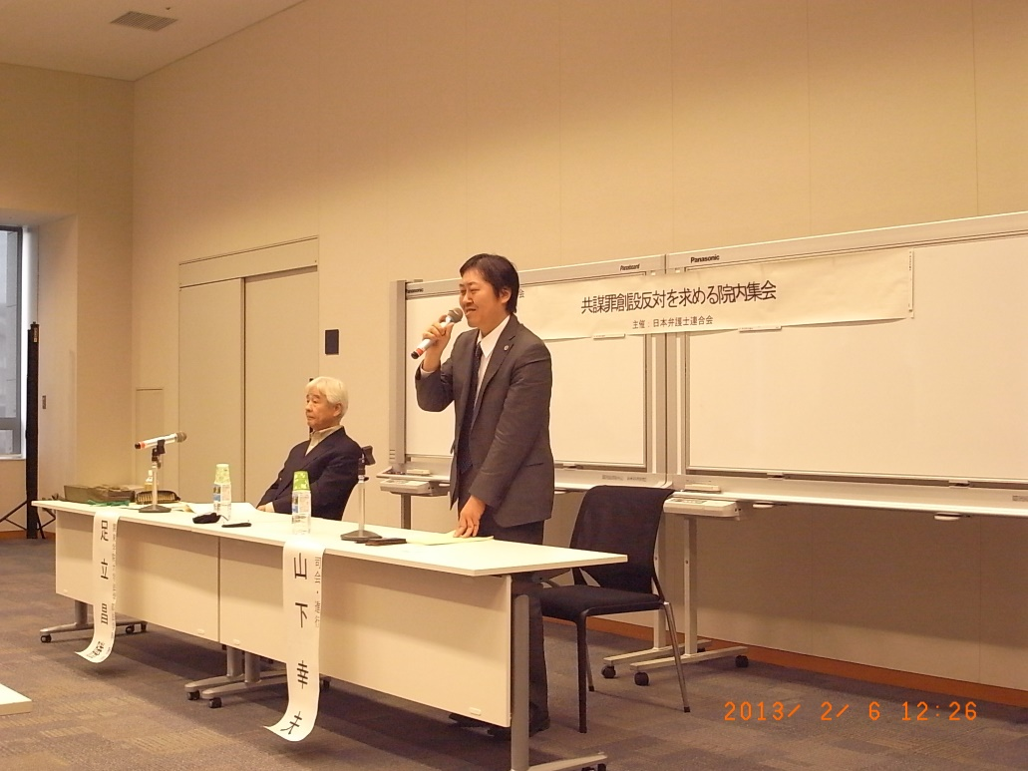
４．我々はなぜ共謀罪に反対してきたのか
２０１３
日弁連 院内集会

Slide 20
日弁連はなぜ
共謀罪に反対してきたのか
次ぎに我々がなぜ共謀罪に反対してきたのか、その根拠を確認しておきたい。
伝統的に犯罪とは，人の生命，身体，財産などの法益が侵害され，被害が発生することと考えられてきた。そして，法益の侵害又はその危険性が生じて初めて事後的に国家権力が発動するというシステムが，近代的で自由主義的な刑事司法制度の基本であるとされてきた。
人は，様々な悪い考えを心に抱き，口にもすることがあるかもしれない。しかし，大多数の人は，自らの良心や倫理感から，これを実行に移すことはなく，犯罪の着手に至らないのである。
,刑事法が「悪い意思」を処罰するのではなく，法益侵害の現実的危険性がある「行為」を処罰する法益保護主義に基づくものである。

Slide 21
犯罪の手前で思いとどまり引き返してくる黄金の橋を焼き捨ててよいのか
我が国の刑事法体系では，実行に着手した犯罪であっても，自らの意思で中止すれば，中止未遂として刑を減免してきたし，犯罪実行の着手前に放棄された犯罪の意図は，原則として犯罪とはみなされなかったのである。
1999年１月の国連条約起草会合に日本政府が提出した提案ペーパーには，次のように述べていた。「５．（前略）このように，すべての重大犯罪の共謀と準備の行為を犯罪化することは我々の法原則と両立しない。さらに，我々の法制度は具体的な犯罪への関与と無関係に，一定の犯罪集団への参加そのものを犯罪化する如何なる規定も持っていない。」（A/AC.254/5/Add.3）。
ところが，条約起草後に政府が策定した政府案では，長期４年以上の刑を定める６００以上の犯罪について共謀罪を新設するものとなった。この中には，組織犯罪との関連が疑わしく，未遂犯も処罰対象となっていない犯罪が数多く含まれている。

Slide 22
盗聴捜査の大幅な拡大を招く危険
人と人とが犯罪を遂行する合意をしたかどうかや，その合意の内容が実際に犯罪に向けられたものか，実行を伴わない口先だけのものかどうかの判断は,犯罪の実行が着手されていない段階では，事柄の性質からして極めて困難である。
そして，検挙しようとする捜査機関の恣意的な判断を容れる余地がある。また，共謀罪は人と人との意思の合致によって成立する。したがって，その捜査は，会話，電話，メールなど人の意思を表明する手段を収集することとなる。そのため，捜査機関の恣意的な検挙が行われたり，日常的に市民のプライバシーに立ち入って監視したりするような捜査がなされるようになる可能性があり，市民の人権に及ぼす影響が計り知れないものがある。
既に産経新聞は８月３１日の「主張」において、「（共謀罪）法案の創設だけでは効力を十分に発揮することはできない。刑事司法改革で導入された司法取引や対象罪種が拡大された通信傍受の対象にも共謀罪を加えるべきだ。テロを防ぐための、あらゆる手立てを検討してほしい。」とまで述べている。

Slide 23
刑訴法改正による通信傍受捜査の合理化がもたらす影響
改正通信傍受法３条では、薬物、銃器、集団密航、組織的殺人に限定されていた対象犯罪を、放火、殺人、傷害、逮捕・監禁、誘拐関連、窃盗、強盗、詐欺、恐喝、爆発物、児童ポルノ関連にまで、拡大した。
改正通信傍受法２３条では、通信事業者の立ち会いなしに、全通信を暗号化して捜査機関に設置された特定装置に電送する方式が導入された。
記録媒体の封印の手続きも省略されている。
この手続きによって、通信傍受に要する人的コストは飛躍的に削減され、傍受捜査の爆発的な拡大、日常化が起き、捜査機関による濫用も危惧される。

Slide 24
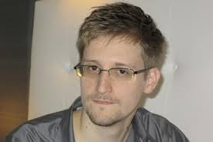
５．秘密保護法と
市民の知る権利の危機
アメリカの世界的な盗聴システム プリズム・フェアビューなどを内部告発した
エドワードスノーデン氏

Slide 25
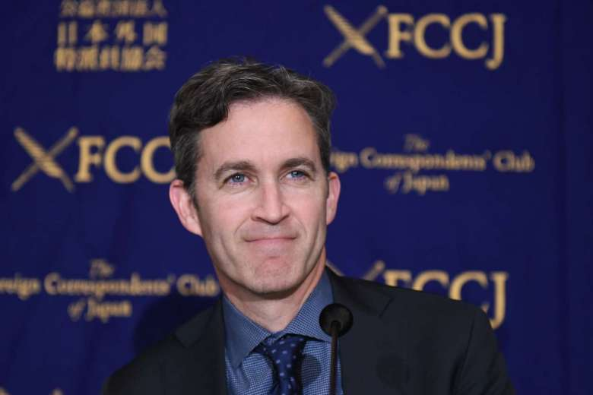
国際社会から危険性を指摘された、日本の秘密保護法と表現の自由
デビッド・ケイ氏
2016.4.19 外国特派員協会にて

Slide 26
２０１６年４月
国連表現の自由特別報告者
デビッド・ケイ氏による公式調査
と暫定所見公表
国連特別報告者制度とは
国連人権理事会とは
この所見に日本政府は従う義務があるのか
次回の人権理事会 日本に対するＵＰＲ審査で、多くの国から、この所見の履行を勧告をしてもらうことが重要な課題となる。

Slide 27
「報道の独立性は重大な脅威に直面しています」
「脆弱な法的保護、新たに採択された『特定秘密保護法』、そして政府による『中立性』と『公平性』への絶え間ない圧力が、高いレベルの自己検閲を生み出しているように見えます」
「こうした圧力は意図した効果をもたらします。それはメディア自体が、記者クラブ制度の排他性に依存し、独立の基本原則を擁護するはずの幅広い職業的な組織を欠いているからです」
「多くのジャーナリストが、自身の生活を守るために匿名を条件に私との面会に応じてくれましたが、国民的関心事の扱いの微妙な部分を避けなければならない圧力の存在を浮かび上がらせました。彼らの多くが、有力政治家からの間接的な圧力によって、仕事から外され、沈黙を強いられたと訴えています。これほどの強固な民主主義の基盤のある国では、そのような介入には抵抗して介入を防ぐべきです」

Slide 28
メディアの政府からの独立性
メディアの独立性をめぐる勧告こそが、ケイ氏の今回の公式調査において、もっとも時間を掛けて調査がなされ、重要なメッセージが込められています。
ケイ氏の所見は、放送法４条そのものの削除、さらには放送規制権限を総務省から政府から独立した機関に移すべきとした点で、画期的な内容であると評価することができます。
ＮＨＫの経営委員の人事を政府ができ、予算についても国会で審議される点が問題としている点も重要な指摘です。
さらに、特筆すべきことは前述しましたが、日本におけるメディアが政府との適切な対抗関係を維持し、共同して政府からの圧力と闘わなければならないとした点です。この点はとても大切な指摘です。

Slide 29
秘密保護法について
具体的な改善点を指摘
ケイ氏の暫定所見では、秘密指定される情報の厳格な定義と公共の利益にかなう情報を提供した者を刑事処罰から解放すること、ジャーナリストに対する保護規定（同法２２条）は不十分であり、公益のために秘密を開示したジャーナリストや公務員を処罰の対象から除くことを明記しています。
特定秘密についても、公益通報した者が刑事罰から保護されるように法を改めることも明記されました。
さらに、特定秘密の指定と解除について法が設立した監視のメカニズムが十分に独立性のあるものとなっていないこと、とりわけ国会内の情報監視審査会の勧告に拘束力がないことを指摘した点は重要です。
特定秘密保護法が市民の知る権利を決定的に損なうものに発展してしまうかどうかのカギを握るポイントです。

Slide 30

共謀罪は監視社会への突破口
戦争は平和である
自由は隷従である
無知は力である
Ｇ．オーウェル 1984年

Slide 31
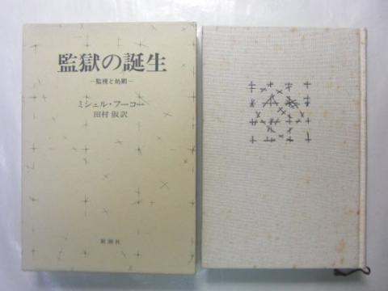
国家の秘密化・市民に対する監視
抵抗する者への処罰
国家の仕組み、保有する情報の秘密化は戦争を遂行する国家の出発点
権力を持つ者は、市民の位置、交友関係のつながり、コミュニケーションの内容、内心の意思まで監視しようとする。
デジタル技術はこの権力者の夢を可能とした。
フーコーは監視こそが処罰の本質であることを「監獄の誕生」において明らかにした。
秘密保護法と共謀罪、盗聴の日常化は、社会全体の牢獄化をもたらすだろう。

Slide 32
秘密保護法には既に
共謀罪が導入されている
私たちは、２０１３年１２月に成立した「特定秘密保護法」が市民の知る権利を制限し、国にとって不都合な事実を明らかにする内部告発やこれを報ずるジャーナリズムに大きな萎縮効果をもたらし、民主主義の機能不全をもたらすことを指摘してきた。
この秘密保護法にも、共謀や煽動を罰する規定が既に盛り込まれていた。
通信に関するプライバシーを保護することは、萎縮効果によって、発言ができなくなる社会を防ぐという意味がある。
秘密保護法違反の共謀罪をはじめとして、共謀罪が通信傍受（盗聴）の対象とされれば、政府の違法行為や腐敗を暴く内部告発・調査報道は極めて困難となる。

Slide 33
国会議員の選挙事務所が
警察の監視下に
２０１６年７月の参議院選挙で、大分の野党統一候補と社民党党首の選挙拠点である平和運動センター事務所の出入りを監視するため、警察が監視カメラを設置していたことが判明。
実行警官らは書類送検されたが、建造物侵入容疑。
警察は選挙違反の摘発目的としているが、与党の選挙事務所には、このような監視はなされておらず、合理的な説明といえない。このような捜査手法は不適切としつつ、指示した警察官などの処分も見送られている。
イスラム教のモスクへの出入りを監視する捜査がなされ、国会賠償請求が行われてきたが、裁判所は情報漏洩は違法としたものの。捜査そのものの違法性は認めなかった（ムスリム監視事件）。

Slide 34
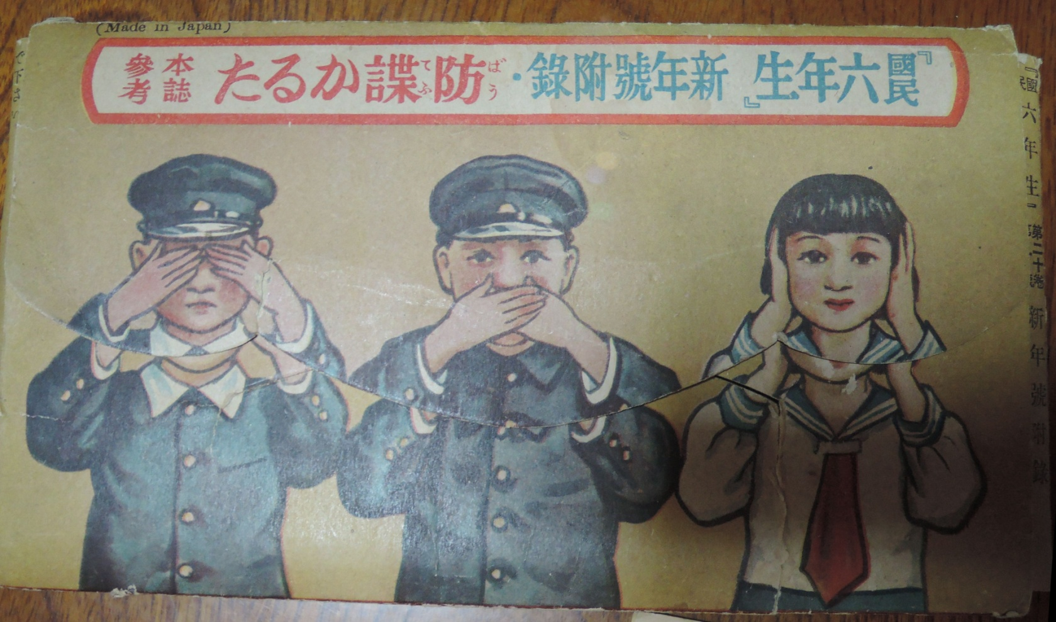
秘密保護法×共謀罪×盗聴法
国家権力による市民監視の完成
国民学校六年生新年号付録
防諜カルタ

Slide 35
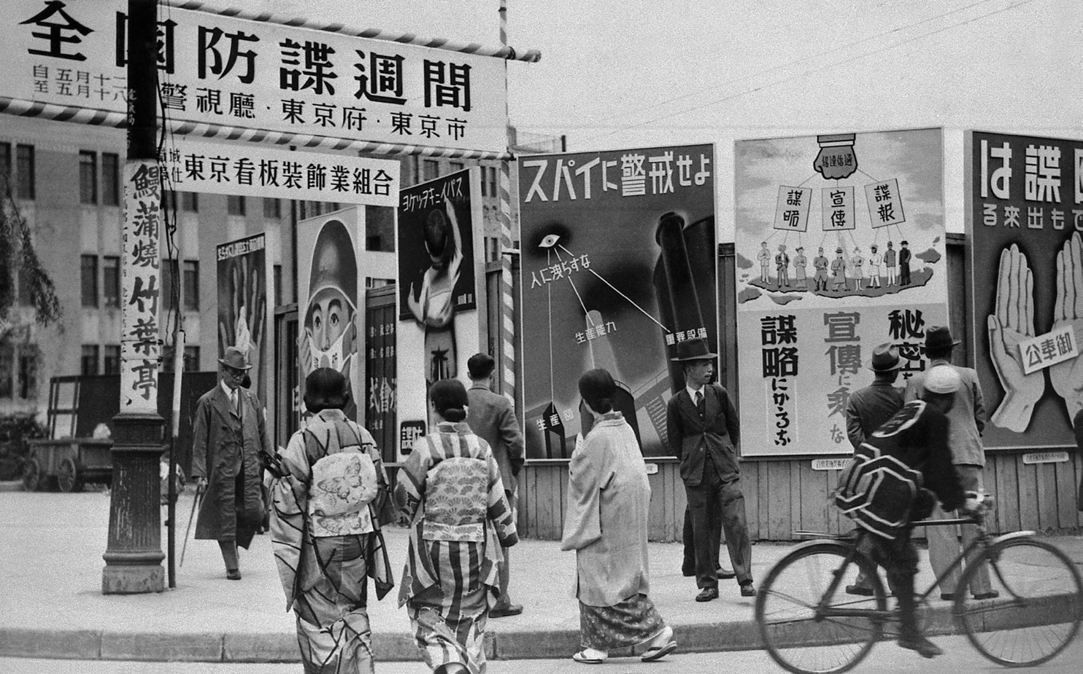
１９４１年５月
銀座通りで開催された
全国防諜週間の看板

Slide 36
監視社会と民主主義
政府は、憲法の改正を国会に提起しようとしている。
既に安全保障法制が制定され、国際紛争が武力紛争化する危険性が高まっている。
秘密保護法によって、武力行使の根拠となる政府の情報が秘密とされ、メディア・市民による表現の自由が制約されている。
共謀罪や盗聴捜査の拡大は監視社会を生み出し、市民は萎縮し、自由に発言することができなくなる。
市民が、国の内実を知ることができず、監視を恐れて沈黙する社会では、民主主義は崩壊してしまう。

Slide 37
６．新法案で共謀罪の危険性は払拭されたか？
2016/8/26
朝日新聞報道

Slide 38
組織犯罪集団の関与？
それでは、政府の提案するとされる新法案の内容を検討してみよう。
旧法案では、適用対象が単に「団体」とされていたが、新法案では、「組織的犯罪集団」とされ、その定義は、「目的が長期4年以上の懲役・禁錮の罪を実行することにある団体」とされる。
しかし、その認定は捜査機関が個別に行うため、法律の解釈によっては処罰される対象が拡大する危険性が高い。例えば、いま高江ではヘリパットの建設に抵抗して、市民が座り込みを続けているが、これに対して警察は全国から機動隊を動員して警察権を濫用し、多数の市民を負傷させ、また不当逮捕している。原発の再稼働に抗議するような活動についても同様に組織的犯罪集団の活動と見なされ、摘発の対象とされる可能性がある。政府の修正によって、人権侵害の危険性が除かれたとは到底評価できない。

Slide 39
準備行為を要件としても、
処罰範囲の曖昧さは解消されない。
条約では、共謀罪の成立のために「合意の内容を推進するための行為（学術的には「顕示行為又はオーバート・アクト」と呼ばれる。）」を要件とすることが認められている。
条約の５条１項（ａ）（ｉ）も「国内法により、必要とされるときは、そのような合意であって、その参加者の一人による当該合意を促進する行為を伴いまたは組織的な犯罪集団が関与するもの」という要件を付け加えることを認めていた。
与党修正案では、「犯罪の実行に必要な準備行為その他の行為」とされていたが、「新法案」では、「その計画をした者のいずれかによりその計画にかかる犯罪の実行のための資金又は物品の取得その他の当該犯罪の実行の準備行為が行われたとき」という形で、限定された。しかし、預金を下ろしたり、メールを送っても準備と言われかねない。十分に限定されたと見ることはできない。
民主党修正案では、我が国の刑事法制においては「予備行為」又は「準備行為」が顕示行為に当たるとして、犯罪の成立要件としていた。

Slide 40
旧政府案が異常過ぎただけ
多くの国々では共謀罪が存在していても、犯罪の合意だけで犯罪成立としている例は少なく、何らかの「顕示行為」が必要としている例が多い。合意成立後の打ち合わせや、電話での連絡、犯行手段や逃走手段の準備などの行為が必要とされているのである。アメリカ模範刑法典（５．０３条５項）も、「合意の目的を達するための顕示行為が自己または他の合意者によって行われたことの立法と立証」が必要としている。
合意の成立だけで犯罪の成立を認めた当初の政府案は、あまりにも犯罪構成要件が広汎かつ不明確であって、刑法の人権保障機能を破壊しかねず、条約に「悪のり」したものであっただけで、新法案による修正は当然のことをしただけであるといわざるをえない。

Slide 41
共謀罪の犯罪成立要件として「越境性（国際性）」が要件とされていない
越境組織犯罪条約は、もともと「国をまたぐ犯罪（越境性のある、又は国際的な犯罪）」を対象とするものである。越境性については３条に、組織犯罪集団に関しては２条に定義がある。
条約は、その適用範囲を「性質上越境的なものであり、かつ組織的な犯罪集団が関与するもの」として、原則として越境組織犯罪に限定している。
しかし、政府は、「条約第３４条の２で国際性の要件を付することを認めていない」と主張して、法案では「越境性（国際性）」」の要件を外して提案している。しかし、条約の本来の目的を考えれば「越境性（国際性）」を付しても良いと考えられる。どうしても、条約の解釈と異なるとしたら、「条約の留保」等を行うことも選択肢となる。
この点は、民主党案に含まれており、自民党が２００６年６月に丸呑みしたものであるが、「新法案」では全く取り上げられていない。

Slide 42
条約審議では犯罪の越境性は条約の適用範囲を画することが前提とされていた
条約３４条２項は、条約審議の際の最大の難関であった、条約の適用範囲に関する議論の中で提案されたものである。３４条はもともと２３条ter（２３条の３）として審議されていた。９回までの審議に提案されていた、１項は現在の１項と同様、「各国の国内法制度の基本原則と従って」対策をとるというもの、２項は最終的な３項と同様、条約よりもいっそう厳格又は厳重な措置をとることができる。」というもので、現在の２項に相当する規定はなかった。
条約審議では、この条約の対処する犯罪が｢国際組織犯罪｣であることを根拠にして､各種処罰規定の整備､逃亡犯罪人引渡し､法律上の相互援助､コントロｰルド･デリバリｰ等の捜査協力､技術援助等様々な手段の適用は､すべからく｢国際性｣と｢組織性｣とを明確に兼ね備えたものに限定すべきとの考え方が強く､G77諸国の支持を集めた｡
そしてもう一方は､条約の実際の適用場面を考えると､そうした厳格な限定的アプロｰチは望ましくなく､何らかの限定が必要になる場合であっても･もっと緩やかなものにしておくべきであるとする立場であった｡

Slide 43
条約も越境性を要件とすることを認めている
双方の立場の対立は､第三読会終了時になっても埋まることはなく､第10回会合になって､ようやく成案を得た｡基本的な枠組みとしては､｢国際性｣､｢組織性｣を掲げつつも･各種犯罪化･犯罪人引渡し､法律上の相互援助といった実務的に重要な分野で｢柔軟かつ広範アプロｰチ｣に基づく特則が採用されるという形の決着となったとされる。
条約３４条２項の「公的記録のための解釈的注（travaux prepatoires）」は「条約の適用範囲を変更したものではなく、越境性と組織犯罪の関与が国内法化の本質的な要素ではないことを明確化したものである」とする。
この条項は、各国は国内法化の際に越境性と組織犯罪の関与とを要素とする必要がない、つまりは、要素としても良いと言うことである。
カリブ海諸国の一つであるセントクリストファー・アンド・ネイビーでは、この条約に基づいて共謀罪を制定し、条約を批准したが、その対象は明確に越境性を要件とするものとなっているが留保もしていない。

Slide 44
共謀の対象となる犯罪としての「重大な犯罪」は６００以上のまま
政府案では、条約の規定通り、「重大な犯罪」を「長期4年以上（の懲役又は禁固）」の犯罪としていた。対象犯罪が我が国では６１５（当時）に上った。
民主党修正案では、「長期5年超」の犯罪に限定することとし、対象犯罪を約３００（当時）に止めた。
「新法案」では、この点は完全に政府案に逆戻りしている。
２００７年にまとめられた自民党の小委員会案では対象犯罪を絞る案をいくつか例示しているが、そのうちの一つの案では約１４０にまで絞り込んでいた。しかし新法案では、もともとの政府案と同様の６００以上の共謀罪を作ることとしており、先祖返りしている。
条約は、処罰の対象となる犯罪が刑罰の重さのみで規定されており，法定刑の幅の広い我が国の刑法体系にこれを形式的に当てはめたため、対象犯罪が６００以上に及んだ。現実に組織犯罪集団が行うと予測される犯罪類型へ限定することは与党も認めていたにもかかわらず、新法案にはこのような配慮も見られない。

Slide 45
共謀行為の限定も不十分
政府案には、処罰の対象を「犯罪遂行の合意」とし、共謀行為の限定に関する規定はなかった。
そのため、「目配せ」でも、共謀は成立するなどという政府答弁がなされ、大きな批判を受けた。
そのため、与党修正案では、これを「具体的な謀議」を伴う共謀という形で限定しようとした。民主党修正案では、「具体的かつ現実的な合意」を伴う共謀とし、さらに限定しようとした。
しかし、新法案では、「遂行を二人以上で計画した者」とされており、法案は元に戻り、犯罪遂行の合意＝計画だけで、処罰できることとなっている。

Slide 46
どんな行為が取り締まりの対象に？
基地建設に反対する市民運動が工事を止めるために道路に座り込むことを計画
組織的威力業務妨害罪の共謀罪
イスラエルに爆撃されたパレスチナのハマスが関与する病院の再建のための募金活動を計画
テロ資金供与防止法違反の共謀罪
国の計画する武力行使計画に関する情報を、手段を選ばずに入手することを編集会議で計画
秘密保護法違反・特定秘密取得罪の共謀罪（これは2013年に既に制定された法律である）

Slide 47
新法案で問題は解決していない
このように、新法案は条約がもともと予定していた処罰犯罪の限定のための条項を盛り込んだだけであり、ほとんど限定とならない。
法案が、犯罪の合意＝計画の処罰を目的とする「共謀罪」の導入しようとする本質には変わりがない。
むしろ、与党の修正案の段階からも新法案は大幅に逆戻りしている。この間の議論の積み上げも無視した新法案の提案には失望を禁じ得ない。

Slide 48
７．共謀罪と
新たな捜査手法が連動したら

Slide 49
危惧されるのは、通信傍受（盗聴）との連動だけではない
通信傍受との連動の危険性は前述した。しかし、危険性はこれに限られない。
コントロールド・デリバリー（薬物・銃器を監視付きで配達し、受取人を検挙すること。既に合法化されている）と覆面捜査は共謀罪と強い親和性がある。
ＧＰＳ監視（令状の必要性をめぐり実務に争いが生じている。）、監視カメラの顔認証システム（導入計画あり）、街頭傍受（監視カメラに高性能指向性マイクを連動させる）・室内傍受（現時点では認められていないとされている）なども、拡大していく可能性がある。

Slide 50
密告を奨励する
自首の必要的減免も復活
政府案は、自首した場合には、無限定かつ必要的に減免することとした。与党修正案は、密告奨励という批判を受けて、「情状により」任意に減免することができると修正した。民主党案では、さらに、「死刑又は無期の懲役・禁固が定められている罪」に限定した。
政府案の自首した者の罪を必要的に減免するという規定は、犯罪の実行前に犯罪の実行を中止した場合であっても、共謀に加わったものは、警察に自首する以外に刑罰を免れる手段がないことを示している。
犯罪をやめても救われず、仲間を売り渡さなければ逃れられない大量の犯罪の創設は通常の市民の倫理感覚とも著しくかけ離れており、その削除が強く求められた。
与党修正案では任意的減免規定とされていた。条約からの要請もないこのような密告者の処罰の規定は削除するべきであるのに、新法案では必要的減免規定を復活させている。
戦時下のような、密告奨励・相互監視社会となる可能性がある。

Slide 51
自首減免と司法取引（他人協力型協議合意制度）が連動したら
刑訴法改正（３５０条の２）によって、検察官が被疑者、被告人（協力被告人）と協議を行い、他人の刑事事件について、その解明につながる供述をした場合には、被疑者・被告人に一定の恩典（不起訴、軽い罪での起訴、軽い求刑など）を与えることができるという制度が導入された。
対象は一定の経済犯罪、汚職（贈収賄）、詐欺などである。これらも、共謀罪の対象とされている。
方法は、取り調べ、刑事公判で真実を述べること（捜査機関の筋立てに沿うことが真実とされる）、証拠の提出などの協力とされる。
弁護人が立ち会うが、弁護人は「他人」の利益を考慮できる立場にはない。
捜査段階でウソを述べたとしても、これを公判で取り消すことは極めて困難だ。恩典が受けられなくなるだけでなく、偽証罪に問われかねない。
もし、公判で供述を覆したとしても、検面調書が採用されて、「他人」は有罪とされる可能性が高い。
この制度と、自首減免が連動すれば、新たな冤罪が生み出されかねない。

Slide 52
証人保護規定の強化がもたらす
スパイ（覆面捜査官）潜入捜査
改正刑訴法２９９条の４，７によって、弁護人に対しても、証人の氏名住所が不開示とされる場合が作られた。
証人の氏名も住所も分からない中で、反対尋問は著しく困難となる。
弁護人に開示された場合も、これまでは被告人に開示しないよう配慮する義務が弁護人に課されていたが、この義務が強化され、違反した場合は弁護士会・日弁連に処置請求をすることができることとなった。
警察が市民団体にスパイ（覆面捜査官）を送り込み、犯罪遂行を主唱させ、これを応諾した（反対しなかった）者を密告した場合、スパイの身元は厳格に秘匿されるであろう。弁護人が、被告人や支援者にスパイと目される人物の特定を求めて協力を求めると、弁護人は懲戒されてしまう危険性がある。
アメリカではベトナム反戦の市民運動にスパイが送り込まれていた。日本でも、戦後に共産党の犯行とされた爆破事件である菅生事件の犯人は現職の警官であったことが後に判明している。証人保護規定は、このような権力犯罪の解明を著しく困難とするであろう。

Slide 53
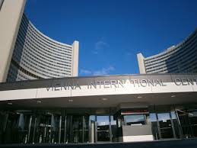
８．条約批准のために共謀罪制定は不可欠なのか？
条約が審議されたウィーン
国連欧州本部

Slide 54
国連本部は３つ
ニューヨーク
総会・安全保障理事会・テロ対策
ジュネーブ
人権条約・人権高等弁務官事務所
ウィーン
犯罪防止・刑事司法・薬物犯罪・組織犯罪・原子力
組織犯罪条約はウィーンで作られ、国連内部のテロ対策とは管轄が違う。
条約の批准のためとしてきた日本政府がテロ対策を持ち出すのはご都合主義

Slide 55
条約批准前に国内法を
どこまで整備するか
共謀罪問題の本質は、ある条約を批准するために、どこまで国内法を事前に改訂する必要があるのかという点にある。
日本政府は、人権条約に関しては、明らかに条約に反する国内の制度があっても、平気で批准してきた。これは、ある意味では正しい方向性である。少なくとも、批准しないよりはいい。条約を批准してから、世界の動向も眺めながら、法制度の整備をしても良いのだ。何度も改善を勧告されても、全く対応しないのは考え物だが、そのようなやり方は一般的には認められているのである。
ところが、越境組織犯罪条約については、日本政府は異常なほど律儀に条約の文言を墨守して、国内法化をしようとした。むしろ、一部の法務警察官僚は、批准を機に過去になかったような処罰範囲の拡大の好機ととらえた節がある。もしかすると、アメリカ政府との間で、アメリカ並みの共謀罪を作るという合意があったのかもしれない。

Slide 56
日本の組織犯罪対策とテロ対策
アメリカでは合法とされる銃器の所持が違法とされ、厳しく取り締まられている。
刀剣の携行も正当な理由がない限り違法である。
組織犯罪処罰法が制定されている。
暴力団対策法が制定されている。
全国で暴力団規制条例が制定されている。
国連のテロ関係条約はすべて批准されている。
傷害の予備行為を罰する凶器準備集合罪
窃盗の予備行為を罰するピッキング防止法(2003)

Slide 57
テロと組織犯罪を防ぐには
現代社会に不安があふれていることは事実
しかし、日本の社会は、重大犯罪の発生状況から見ると、世界一安全な社会である。
悲惨なテロや深刻な組織犯罪防止の特効薬はない。
日本でも、テロや深刻な組織犯罪については未遂前に処罰できる規定が整備されている。
国際紛争の平和的な解決のためには、外交努力と世界的な経済格差の克服こそが決めてである。
テロや組織犯罪と無縁な多くの犯罪について共謀罪規定を設けることが、有効であると信ずることの方が危険である。

Slide 58
条約は各国の国内法原則の
尊重を認めている
世界各国の状況を見る限り、日本の政府案のような極端な立法をした国はほとんど見つけられない。
そもそもこの条約は各国の法体系に沿って国内法化されればよいのである。「共謀罪」新設法案は、わが国の刑事法体系の基本原則に矛盾し、基本的人権の保障と深刻な対立を引き起こすおそれが高く、また、導入の根拠とされている「越境組織犯罪防止条約」の批准にも、この導入は不可欠とは言えないとする立場を日弁連は確認してきた。
日本の法制では、組織犯罪を未然に防ぐための多様な制度を備えているのであり、国連越境組織犯罪条約の批准にも、この導入は不可欠とは言えないとするのが、日弁連の立場だ（２００６年９月１４日日弁連意見書）。

Slide 59
９．監視社会化を進める新法案の国会提出に反対する

Slide 60
自民党・公明党の与党協議
２０１６年８月、朝日新聞のスクープをすべての報道機関が追認したことから、政府内に国会に法案を提出する動きがあることは明らかである。
その発信源は法務省ではなく、官邸である。
次期臨時国会に法案が提出されるかどうか、自民党と公明党の間の与党協議の動向に係っている。
短期間のうちに全国の弁護士会で反対の声明をあげ、臨時国会への提案を阻止しよう。

Slide 61
新法案の国会提出に反対する
日弁連が、起草途中の越境組織犯罪防止条約の問題に関わって、１７年の歳月が流れている。私が日弁連の事務総長、平岡秀夫議員が法務大臣となった２０１１年の秋、私たちは、積年の共謀罪問題の決着を図ろうとした。
日弁連が提案し、民主党が採ろうとした上記の方向性こそ、条約の批准をめざすための一番の近道であると考えたからだ。一度は、法務省幹部はこのような解決の方向を探ろうとした形跡がある。しかし、外務省は動かず、平岡大臣の辞任と民主党政権の崩壊によって、このような方向での解決は実現しなかった。
政府が、１０年前に成立させられなかった修正案よりも、さらに後退した「新法案」を出してくるならば、私たちは敢然とこれに立ちふさがり、安倍政権の監視社会化を強め、人々を萎縮させ、民主主義を窒息させる野望を挫かなくてはならない。

